Slide 1
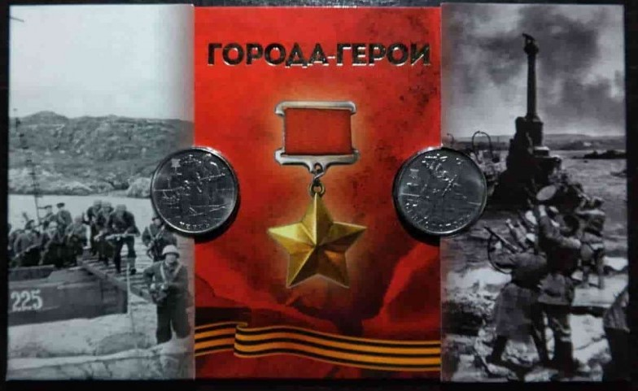
Города – герои России

Slide 2
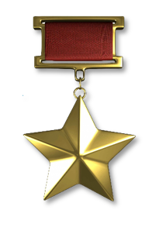
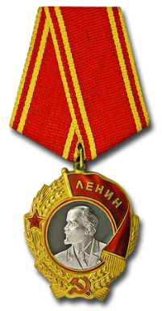
Почетное звание «Город-герой» присваивалось Указом Президиума Верховного Совета СССР тем городам Советского Союза, жители которых проявили массовый героизм и мужество в защите Родины во время Великой Отечественной войны. Этой высшей степенью отличия удостоены двенадцать городов Советского Союза ССР. Кроме того, Брестской крепости присвоено звание Крепости – Героя. Городу, удостоенному высшей степени отличия - звания "Город - Герой":
- вручаются высшая награда СССР - орден Ленина и медаль "Золотая Звезда"; - выдается Грамота Президиума Верховного Совета СССР.

Slide 3
Москва
Звание города-героя столице принесла битва за Москву 1941—1942 гг. Наступление на московском направлении имело решающее значение. Для сокрушительного удара по советским войскам немецкое командование сосредоточило 77 дивизий, почти 14,5 тыс. орудий и минометов и 1700 танков. Поддержку сухопутных войск с воздуха осуществляли 950 боевых самолетов.
В эти суровые дни усилия всей страны были направлены на решение одной задачи — отстоять Москву. 4—5 декабря Красная Армия отбросила фашистов от Москвы и перешла в контрнаступление, которое переросло в общее наступление Красной Армии по всему советско-германскому фронту. Это было началом коренного поворота в ходе Великой Отечественной войны.
Героизм и отвага москвичей были отмечены высокими наградами, более 800 москвичей получили звание Героя Советского Союза. В 1944 году была учреждена медаль «За оборону Москвы».
Указом Президиума Верховного Совета СССР от 8 мая 1965 г. Москве было присвоено почетное звание Город-герой.
Обелиск «Городу-Герою Москве»

Slide 4
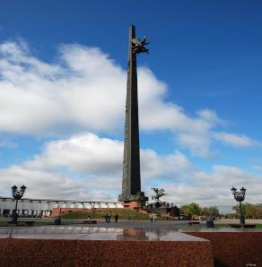
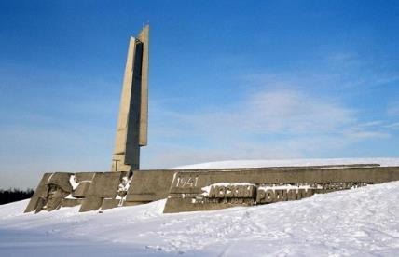
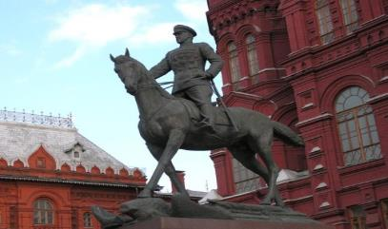
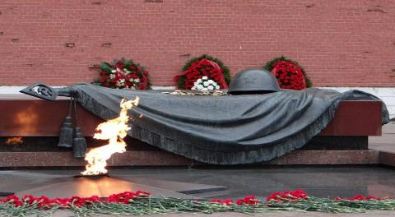
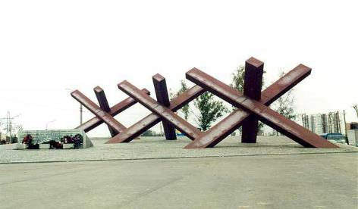
Москва
Монумент "Защитникам Москвы" (Ленинградское шоссе)
Памятник четырежды Герою Советского Союза - Георгию Жукову
Город герой Москва.
Главный монумент мемориала Победы
Могила Неизвестного солдата
Монумент защитникам Москвы "Ежи"

Slide 5
Ленинград (Санкт-Петербург)
Этот город пережил печально известную 872-дневную блокаду. Сотрудники Института истории СССР АН СССР пришли к выводу, что в период фашистской блокады от голода умерли не менее 800 тысяч человек.
10 июля 1941 г. начинается немецкое наступление на ленинградском направлении. Постепенно немецкие войска начали сжимать кольцо вокруг Ленинграда. В конце августа были перерезаны железные дороги, связывающие Ленинград со страной. Сообщение с ним осуществлялось только через Ладожское озеро и по воздуху. С 20 ноября началась голодная блокада Ленинграда.
Первый прорыв блокады состоялся 18 января 1943 г. А через год город был полностью освобожден.
Впервые городом-героем Ленинград был назван в приказе Сталина от 1 мая 1945 г. В 1965 году 8 мая это звание ему было присвоено официально.
Обелиск «Городу-Герою Ленинграду»

Slide 6
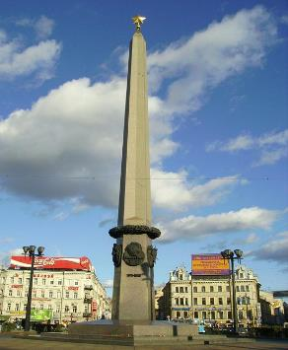
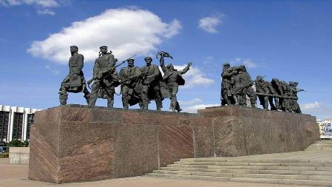
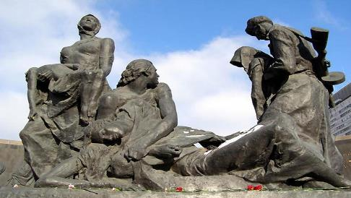
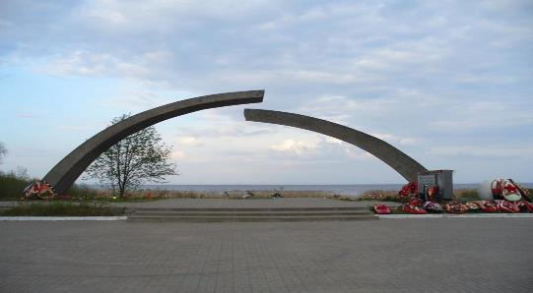
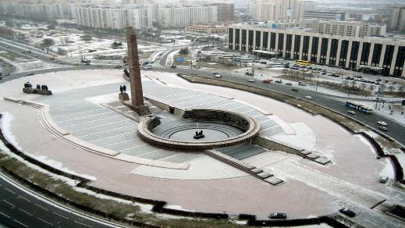
Ленинград (Санкт-Петербург)
Скульптурная композиция «Блокада»
Обелиск Город-герой
Мемориал героическим защитникам Ленинграда
Общий вид мемориала на площади Победы
Мемориал на берегу Ладожского озера - "Разорванное кольцо"

Slide 7
Сталинград (Волгоград)
17 июля 1942 года за этот город началось одно из самых великих и масштабных сражений в истории Второй мировой войны. Несмотря на стремление немцев захватить город как можно скорее, оно продолжалось 200 долгих, кровопролитных дней и ночей. Бои шли за каждый дом, улицу и переулок. Название города стало известно всему миру, а сама битва изменила ход всей Второй мировой войны.
Немцы понесли существенный урон: около 700 тысяч человек убитыми и ранеными. 19 ноября 1942 года началось контрнаступление нашей армии.
75 дней продолжалась наступательная операция и, наконец, враг под Сталинградом был окружен и полностью разбит.
За все время Сталинградского сражения немецкая армия потеряла более 1500 000 человек.
Сталинград был одним из первых назван городом-героем. Это почетное звание было впервые озвучено в приказе главнокомандующего от 1 мая 1945 года.
8 мая 1965г. Указом Президиума Верховного Совета СССР Сталинграду было присвоено почетное звание Город-герой официально.
Стела «Городу-Герою Волгограду»

Slide 8
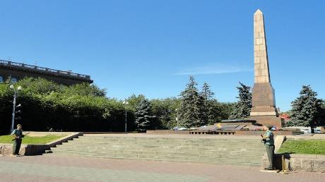
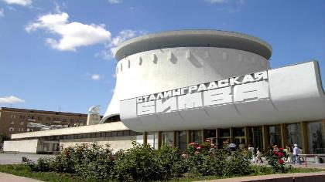
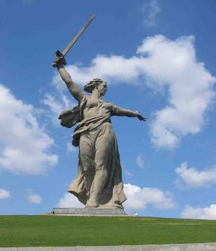
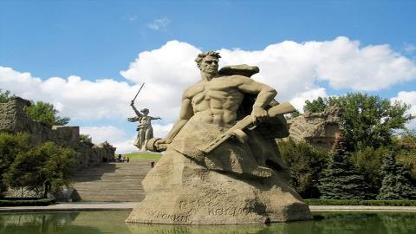
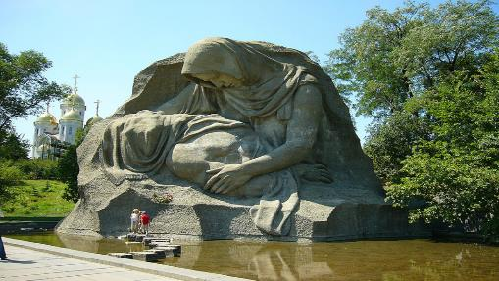
Сталинград (Волгоград)
Вечный огонь на Аллее Героев
Музей-панорама "Сталинградская битва"
Мамаев курган.
Монумент "Родина-мать зовет"
Мамаев курган.
Площадь "Стоявших насмерть"
Мамаев курган.
Скульптура "Скорбь матери"

Slide 9
Севастополь
К началу Великой Отечественной войны город Севастополь был крупнейшим портом на Черном море и главной военно-морской базой страны. Его героическая защита от немецко-фашисткой агрессии началась 30 октября 1941 г. и продолжалась 250 дней, войдя в историю как образец активной, длительной обороны приморского города в глубоком тылу врага. Захватить Севастополь немцам удалось только с четвертой попытки.
Если оборона Севастополя длилась 250 дней, то освобождение заняло всего неделю. Бои за освобождение Севастополя начались 15 апреля 1944 г., когда советские воины вышли к оккупированному городу. Особенно ожесточенные сражения велись на участке, прилегающем к Сапун-горе.
9 мая 1944 г., солдаты 4-го Украинского фронта, совместно с моряками Черноморского флота освободили Севастополь.
Звание Города-героя Севастополь получил одним из первых 8 мая 1965 г.
Мемориал Городам-Героям в Севастополе

Slide 10
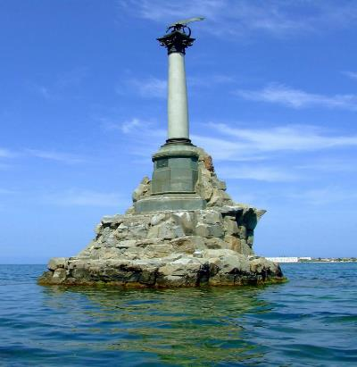
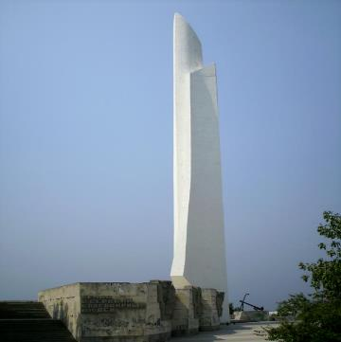
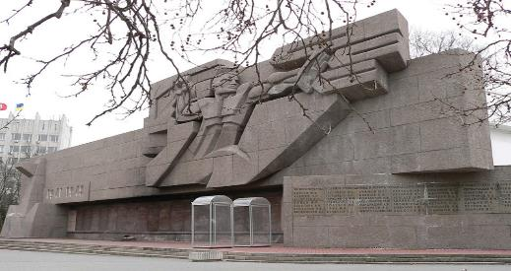
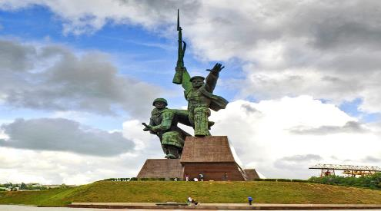
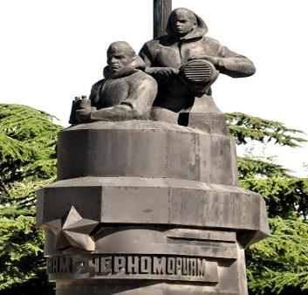
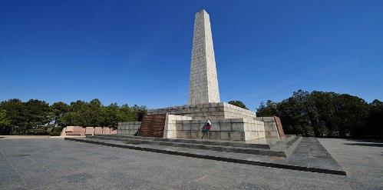
Севастополь
Обелиск «Штык-парус» в честь присвоения Севастополю звания Города-героя
Памятник затопленным кораблям - символ города
Мемориал героев обороны Севастополя 1941 - 1942 гг.
Обелиск Славы на Сапун-горе
Памятник «Матрос и солдат»
Памятник «Подводникам-черноморцам»

Slide 11
Керчь
Керчь была одним из первых городов, попавших под удар немецко-фашистских войск в начале войны. За все время через нее четырежды проходила линия фронта и за годы войны город был дважды оккупирован немецко-фашистскими войсками, в результате чего было убито 15 тысяч мирных жителей, а более 14 тысяч керчан угнано в Германию на принудительные работы.
За 320 дней, пока город был в руках врага, оккупанты разрушили все фабрики, сожгли все мосты и суда, вырубили и сожгли парки и сады, уничтожили электростанцию и телеграф, взорвали железнодорожные линии на полуострове. Керчь была почти полностью стерта с лица земли.
Город был освобожден 11 апреля 1944 г.
14 сентября 1973 г. Керчи было присвоено звание Города-героя.
Мемориал Городам-Героям в Керчи

Slide 12
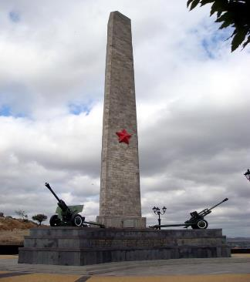
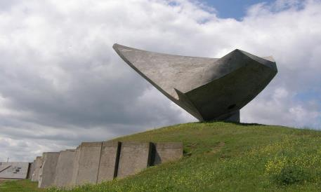
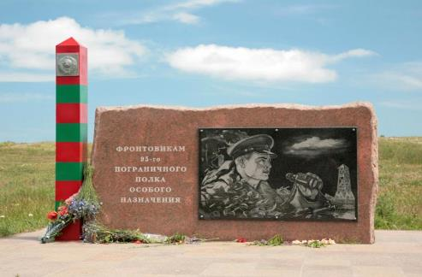
Керчь
Парус - Памятник Эльтигенскому десанту
Обелиск Славы на горе Митридат
Монумент героям пограничникам

Slide 13
Новороссийск
После того, как советские войска сорвали немецкий план проведения захватнических операций в кавказском направлении, гитлеровское командование начало атаки на Новороссийск. С его захватом связывалось поэтапное продвижение вдоль южного побережья Черного моря и захват Батуми.
Сражение за Новороссийск длилось 225 дней и закончилось полным освобождением города-героя 16 сентября 1943 г.
14 сентября 1973 г, в честь 30-летия победы над силами вермахта при защите Северного Кавказа, Новороссийск получил звание «Город-герой».
Мемориал на месте высадки десанта в Новороссийске

Slide 14
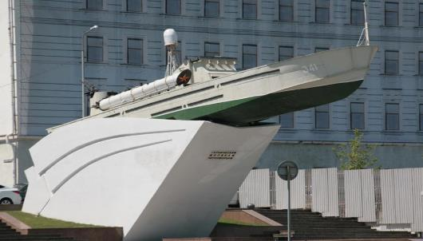
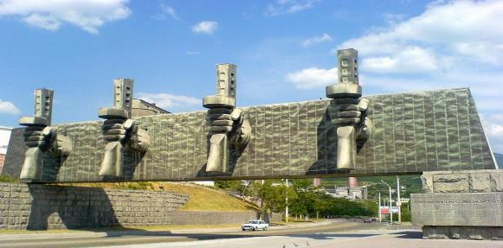
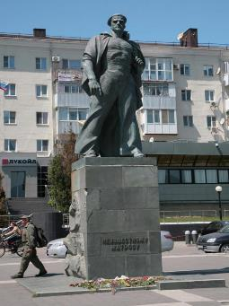
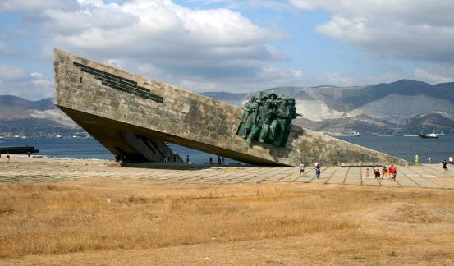
Новороссийск
Мемориальный комплекс "Рубеж обороны".
Памятник героическим морякам-черноморцам
Памятник
неизвестному матросу
Мемориал "Малая земля»

Slide 15
Смоленск
С началом Великой Отечественной войны Смоленск оказался на пути главного удара немецких войск по направлению к Москве.
10 июля 1941 г. началось знаменитое Смоленское сражение, в котором Красная Армия постоянными контратаками пыталась остановить наступающих немцев. «Битва на Смоленской дуге» продлилась до 10 сентября.
Несмотря на героические усилия защитников Смоленска, 29 июля 1941 г. гитлеровцам удалось войти в город. Оккупация продлилась до 25 сентября 1943 г, но и в течение этих страшных для Смоленска лет, его жители продолжали бороться с врагом, создавая партизанские отряды и ведя подпольную подрывную деятельность.
В этой битве Красная Армия понесла тяжелейшие потери — более 700 тыс. человек, но задержка под Смоленском не дала немцам выйти к Москве до наступления осенней распутицы и наступления холодов, а в конечном итоге к срыву всего плана «Барбаросса».
Звание Города-героя Смоленску было присвоено 6 мая 1985 года.
Мемориал Городам-Героям в Смоленске

Slide 16
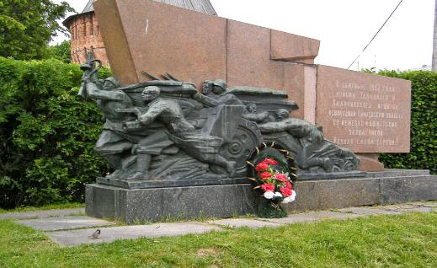
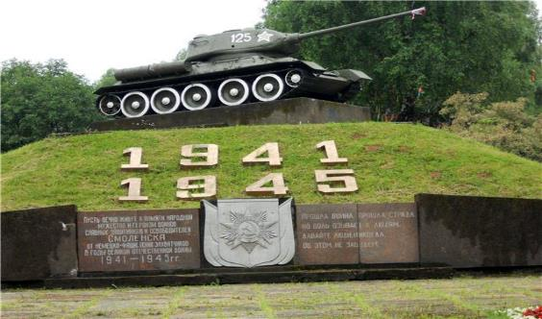
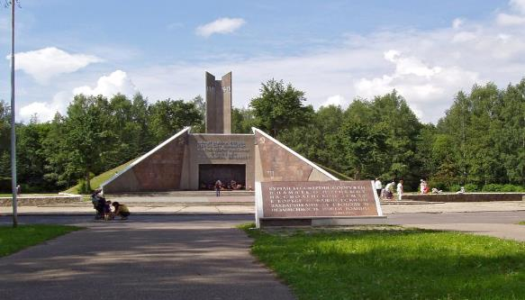
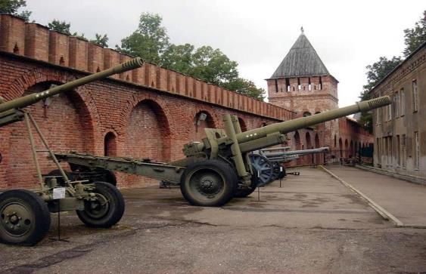
Смоленск
Мемориальный знак в честь освобождения Смоленщины
Мемориал Великой Отечественной войны
Курган Бессмертия
Мемориал - Музей - Смоленщина в годы Великой Отечественной Войны

Slide 17
Тула
Тула стала городом-героем благодаря мужеству воинов, оборонявших город с 24 октября по 5 декабря 1941 года. Город находился на осадном положении, однако не сдался немцам несмотря на обстрелы и танковые атаки. В течение 45 дней, находясь практически в полном окружении, защитники города не только выдержали массированные бомбардировки и яростные атаки противника, но и при практически полном отсутствии производственных мощностей умудрились отремонтировать 90 танков, более сотни артиллерийских орудий, а также наладить массовый выпуск минометов и стрелкового оружия (автоматов и винтовок). Благодаря удержанию Тулы Красная Армия не позволила войскам вермахта прорваться к Москве с юга.
7 декабря 1976 г Тула получила звание города-героя.
Мемориал Городам-Героям в Туле

Slide 18
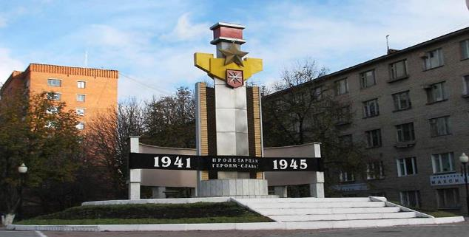
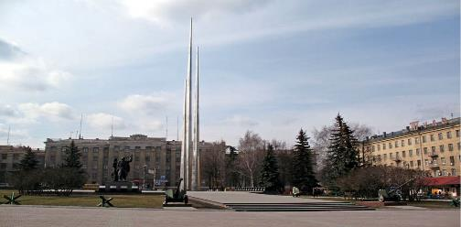
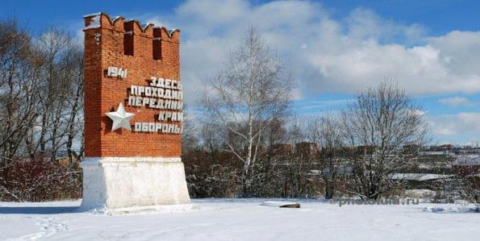
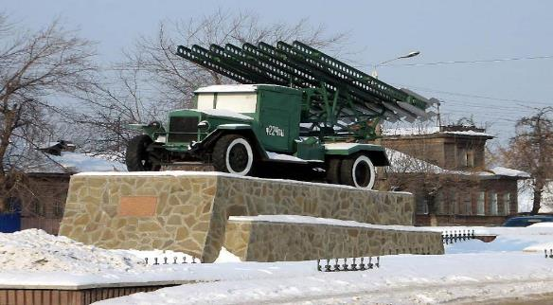
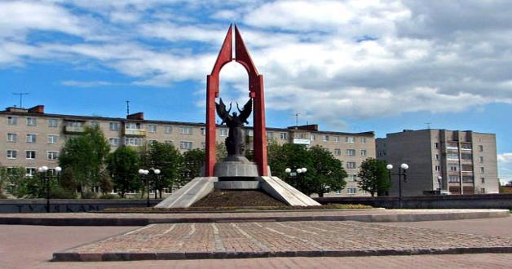
Тула
Мемориал - героям-пролетарцам
Мемориал в честь героев - защитников Тулы
Памятный знак
«Передний край обороны Тулы»
Памятник воинам-освободителям БМ-13 "Катюша"
Мемориал погибшим в годы войны 1941 – 1945 гг.

Slide 19
Мурманск
Во время Второй мировой войны этот портовый город имел для СССР стратегическое значение — через него шли поставки от союзных стран. Немцы несколько раз предпринимали попытки захватить город, но безуспешно. Город стал лидером в печальной статистике: количество взрывчатых веществ на квадратный метр территории города превысило все мыслимые пределы — 792 авиационных налета и 185 тысяч сброшенных на город бомб.
За все военные годы Мурманский порт принял 250 судов, обработал 2 миллиона тонн различных грузов. Стойкость жителей Мурманска помогла выстоять Ленинграду, так как именно в Мурманске накапливалось продовольствие, которое потом перебрасывалось в Северную столицу. На счету северного флота около 600 уничтоженных кораблей противника.
6 мая 1985 года за выдающиеся заслуги в Великой Отечественной войне городу Мурманску присвоено звание Город-герой.
Мемориал «Защитники советского Заполярья» (Алёша) в Мурманске

Slide 20
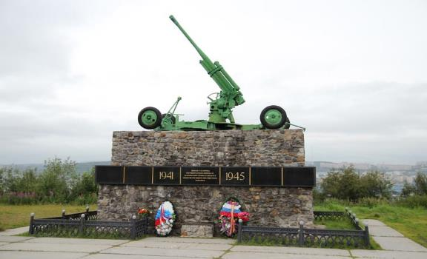
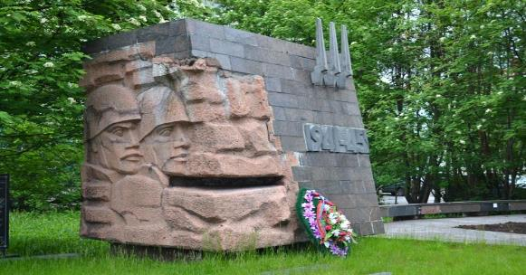
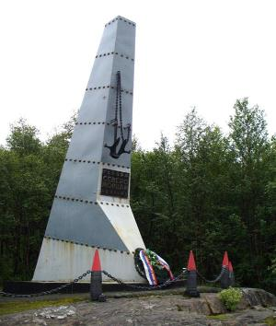
Мурманск
Воинам 1 корпуса противовоздушной обороны
Обелиск военным строителям, погибшим в годы войны
Памятный знак
«Героям североморцам»

Slide 21
